Slide 1
Projeto Individual
FanPageBR UCL
By: Pedro Neto

Slide 2
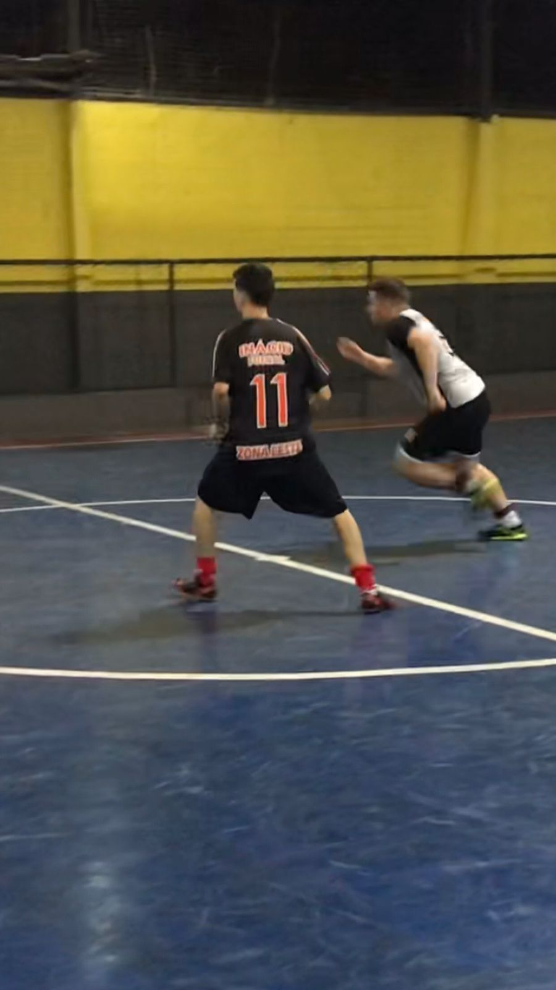
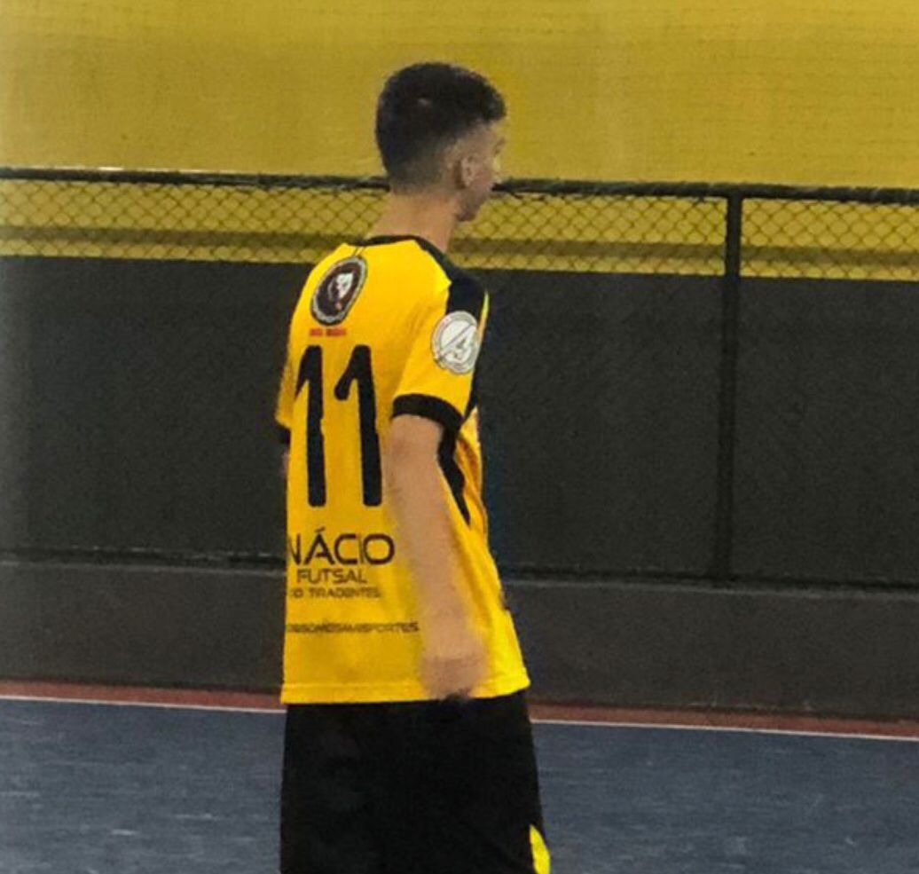
Contexto
Desafios.
Escolha do tema.
Valores.
Nem sempre o mais talentoso ganha na vida.
By:Pedro Neto

Slide 3

Desafios
Organização de ideias.
Tema repetitivo.

Slide 4
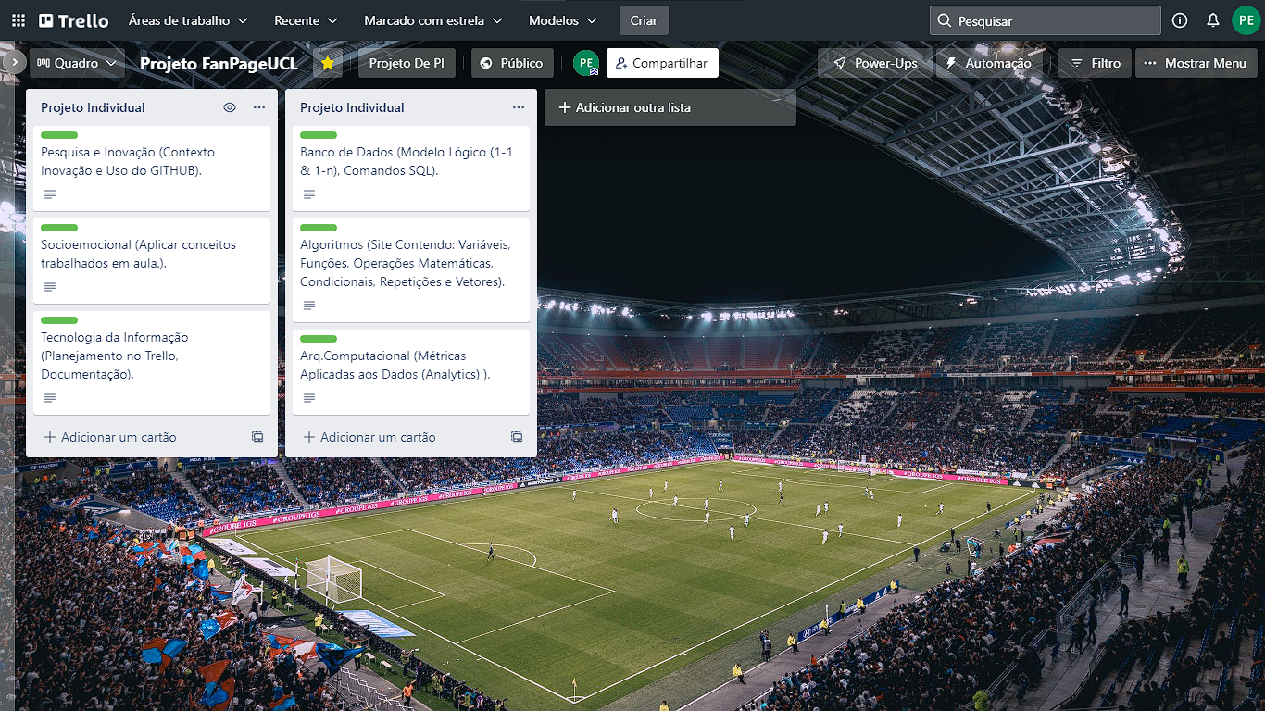
Organização (TI)
By:Pedro Neto

Slide 5
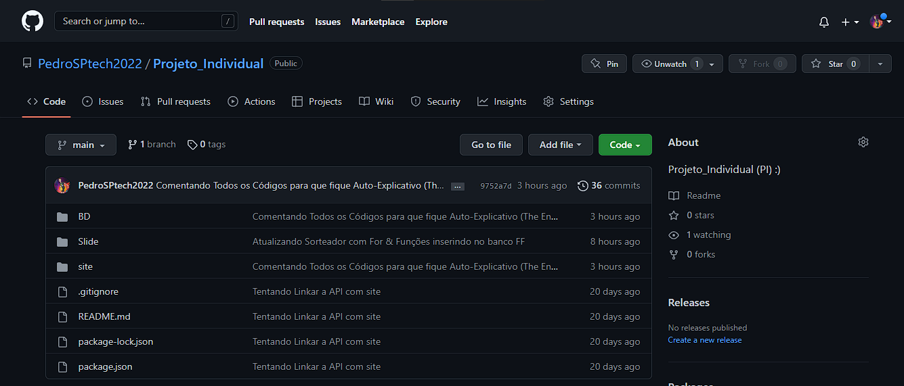
Uso do GitHub(PI)
By:Pedro Neto

Slide 6
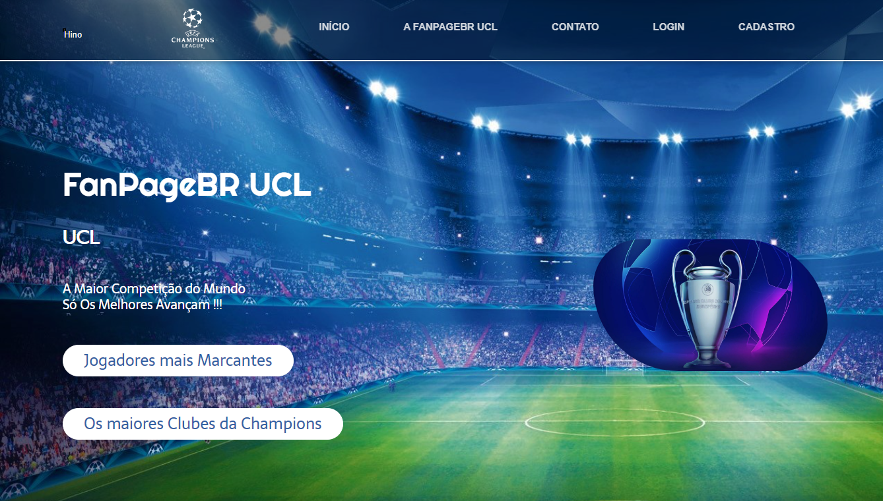
Desenvolvimento Site em HTML , CSS & JS
By:Pedro Neto

Slide 7
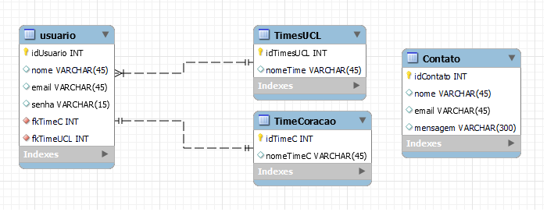
Modelagem Lógica
By:Pedro Neto

Slide 8
Agradecimentos
Toda a Sala de SIS.
Patrick Rangel (Especial).
Nicolas Gonzaga (Especial).
Todo corpo acadêmico.
João Pedro (Especial).
Leonardo (Especial).
Fernando Brandão (Especial).
Fernanda Caramico (Especial).
Rafael Oliveira (Especial).
Marco Rover (Especial).
By:Pedro Neto

